Slide 1
Организация работы с обучающимися с нарушениями слуха в организациях среднего профессионального образования

Slide 2
«Проблема воспитания глухо-немых составляет, по всей вероятности, самую увлекательную и трудную главу педагогики». Л.С.Выготский

Slide 3
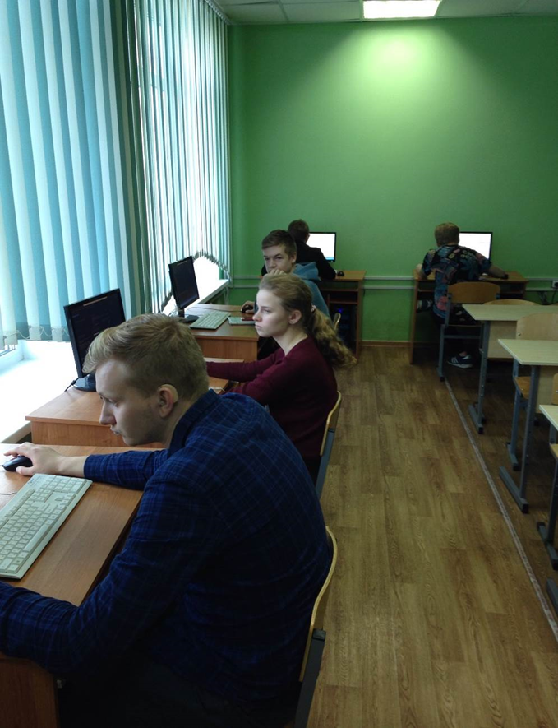
«А он совсем не может говорить?» «Они совсем не слышат?» - ВСЕ РАЗНЫЕ ! «»
Слабослышащие
Глухие
Позднооглохшие

Slide 4
Причины потери слуха
Первая группа — это причины и факторы, приводящие к возникновению наследственной глухоты или тугоухости.
Вторая группа — факторы, воздействующие на развивающийся плод во время беременности матери или приводящие к общей интоксикации организма матери в этот период (врожденное нарушение слуха).
Третья группа — факторы, действующие на сохранный орган слуха ребенка в процессе его жизни (приобретенное нарушение слуха).

Slide 5
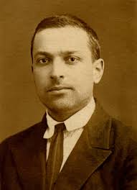
Глухота - это не просто отсутствие слуха
Всякий телесный недостаток будь-то слепота, глухота … — не только изменяет отношение человека к миру, но прежде всего сказывается на отношениях с людьми. »
«Социальный вывих».
Задача : не столько компенсировать биологическую сторону дефекта, сколько сделать возможным взаимодействие в социуме, используя все доступные средства.

Slide 6
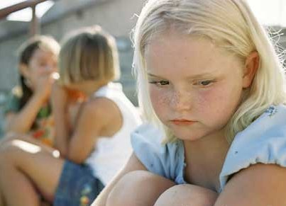
Социальные последствия нарушения слуха
«Глухо-немота у человека оказывается неизмеримо большим несчастьем, потому что она изолирует человека от всякого общения с людьми.Она, лишая его речи, отрезывает его от социального опыта, выключает из общей связи». ( Л.С. Выготский)
«Слепота отрывает от предметов, глухота – от людей» (Х.Келлер)

Slide 7
Глухота - это не просто отсутствие слуха
Это препятствие для развития речи в широком смысле:
Трудности в понимании не только устной, но и письменной речи (текст учебника)
Трудности с выражением мыслей на русском языке – устно и письменно,
бедный словарный запас, аграмматизм:
Преподаватель: «Нужно просто письменно ответить на вопрос и выразить собственное отношение к проблеме.»
Глухой студент : «……..»
Трудности с выделением основной идеи:
Преподаватель:«Нужно просто написать конспект.»
Глухой студент : «……..»

Slide 8
« Нужно было просто прочитать и выучить теорию»

Slide 9
Учебник:
«Теоретически необходимым и достаточным для построения любого циклического алгоритма является цикл с предусловием, т.е. это более общий вариант цикла, чем цикл с постусловием. В самом деле, тело цикла «До» хотя бы один раз обязательно выполнится, а для цикла «Пока» возможен вариант, когда тело цикла не выполнится ни разу. Следовательно, в любом языке программирования можно было бы ограничиться использованием цикла «Пока», однако, в ряде случаев применение цикла «До» оказывается более удобным, поэтому он и используется.»

Slide 10
Сурдопереводчик на занятии

Slide 11
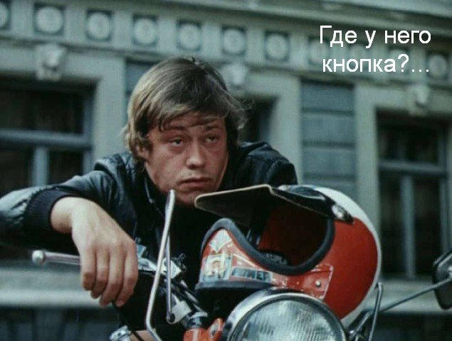
Что делать?

Slide 12
Самое главное Кого мы обучаем? Как мы можем лучше обучать именно этих студентов ?
-Основная опора на один канал восприятия : зрительный ( «люди глАза»)
Образное конкретное мышление. Демонстрация.
(Например, не сказать «нажмите вкладку «свойства», а показать на экране. )
Усвоение через практику.
Челнок: теория-практика-теория
Работа в зоне ближайшего развития:
Педагог должен определить зону, ее границы ( что уже знает студент) и проблему.
определив , предложить студенту выполнить задания, которые будут находиться в зоне ближайшего развития. Сделать эту зону ВИДИМОЙ, доступной для студента.
педагог должен оказать студенту ту помощь, в которой тот больше всего нуждается.

Slide 13
Принципы адаптации заданий
Характеристика формулировки фраз:
Краткая.
Понятная.
Смысловая нагрузка сохраняется.
!!! Избегать:
Многозначные слова и выражения.
Слова с двойным смыслом.
Слова – обобщения.
Сложные и недоступные для понимания термины, фразеологизмы, вводные =«лишние» слова.
Говорить немного более громко и четко, не торопясь, подбирая подходящий уровень.

Slide 14
Принципы адаптации заданий
для студентов с нарушением слуха

Slide 15
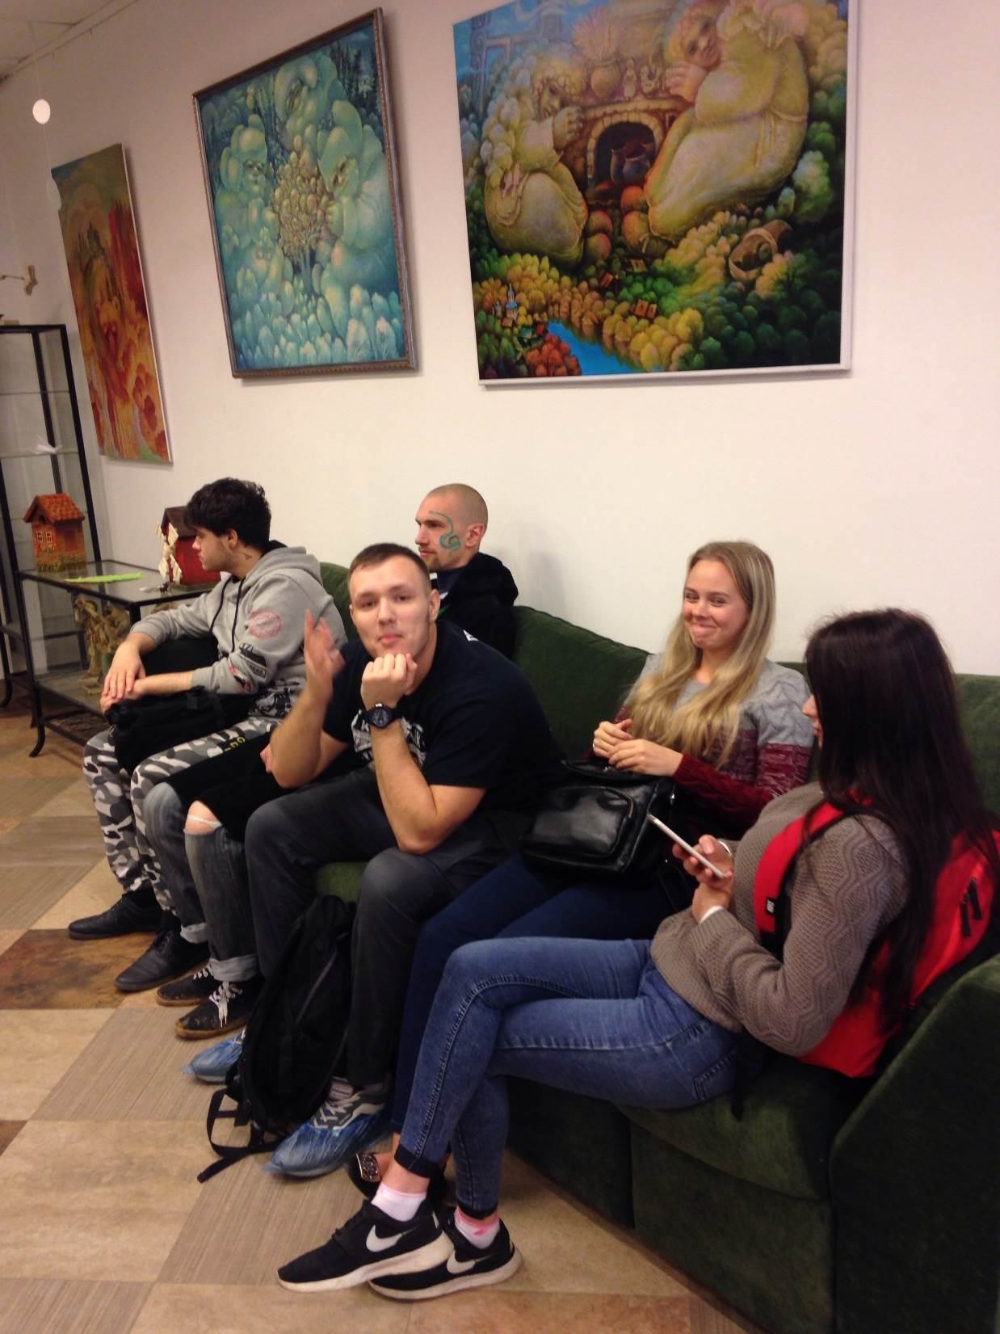
Глухие (Deaf) – субкультурная общность
Билингвизм
Русский жестовый язык – полноценная лингвистическая система.
Специфика общения, свой культурный код, культурный микросоциум.
Нужно учитывать это при формировании групп, подгрупп.
Рассказывать слышащим о глухих, жестовом языке.

Slide 16
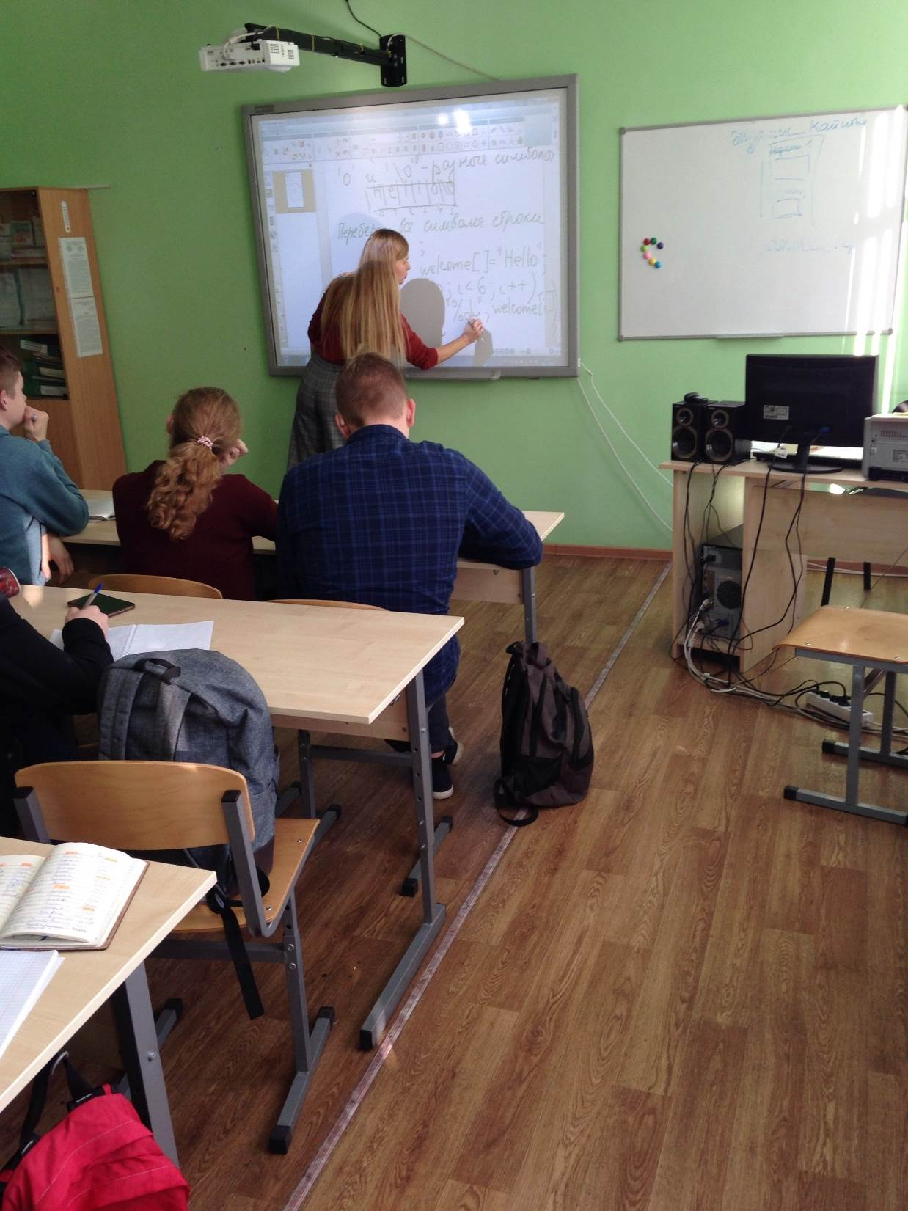
Как это на практике?
- Студенты должны видеть артикуляцию, слабослышащие – лучше слышать. Первая парта.
-НАГЛЯДНОСТЬ : субтитры, анимация, презентации.
-ОПОРА НА АДАПТИРОВАННЫЙ ТЕКСТ : презентация, распечатка лекции. Сурдопереводчик может дать рекомендации по адаптации текста.
- Новое –через знакомое ( примеры, аналогии).
Форма контроля знаний с учетом возможностей студентов ( тесты с ясной формулировкой).
Теория –порциями, сразу подкрепленная практикой. «Маленькие шаги».
Использование специальной программы по конвертации голоса в текст на телефоне.
Учитывать, что неслышащим нужно больше времени ( не могут одновременно писать и вникать в объяснение). Разрешать при работе телефон : когда не успевают, фотографируют доску.
Учить и применять жестовый язык глухих.

Slide 17
Дистанционное обучение
Возможность текстового общения с неслышащими в процессе.
Использование видеоматериалов. Предъявляемая видеоинформация может сопровождаться текстовой бегущей строкой
Лекции с бегущей строкой ( Скайп)
Консультации с демонстрацией экрана и участием сурдопереводчика ( Дискорд)

Slide 18
Инклюзивное образование – обеспечение равного доступа к образованию для всех обучающихся с учетом разнообразия особых образовательных потребностей и индивидуальных возможностей.

